Slide 1

PSYCHOLOGICKÉ FENOMÉNY V BATTLESTAR GALACTICA
PETRA ŠTARKOVÁ

Slide 2
Seriál je zajímavý dvěma způsoby
Psychologie apokalypsy/katastrof
Psychologie nepřítele

Slide 3
PSYCHOLOGIE KATASTROF
Posttraumatická psychologie
Při katastrofách jsou psychologové k ničemu
Ve válce mizí psychické nemoci, po ní se vracejí
Posttraumatický syndrom / jen u někoho, týká se spíš indiv. katastrof

Slide 4
CYLONI A PODOBNÁ VERBEŽ
BG se jako jedna z mála sci-fi se podrobně věnuje nepříteli
Cyloni nejsou rozeznatelní od lidí vizuálně ani psychicky
Osoba si nemusí být vědoma toho, že je cylonem

Slide 5
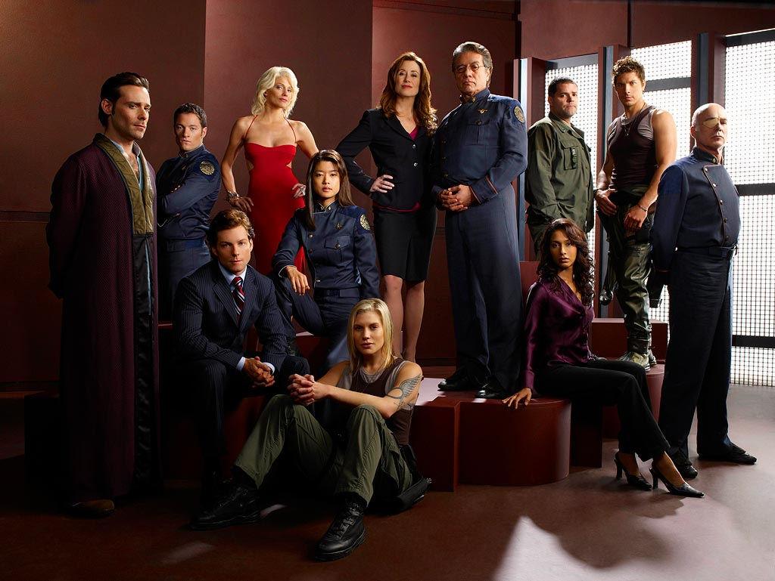

Slide 6
"JUST A MACHINE"
Lidé v seriálu projevují enormní hrdost na biologický původ
Omezený počet modelů
Nejzásadnější výhodou krom robopůvodu je možnost přesunu osobnosti do jiného těla
Nový cylon tedy nezačíná jako tabula rasa, ale má informace, znalosti, zkušenosti a další psychické atributy minulé verze

Slide 7
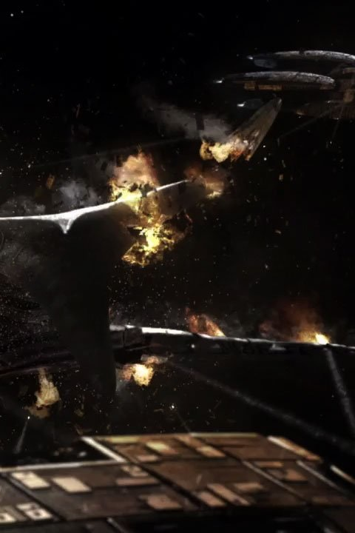
EXISTUJE NĚCO PODOBNÉHO U LIDÍ?
Zjištění, že jsme jiné rasy
Geneticky identický původ
Sdílený mozek

Slide 8

ZJIŠTĚNÍ, ŽE JSME JINÉ RASY
Neexistuje jako psych. dg.
Nejčastěji židovství
a romství

Slide 9
GENETICKY STEJNÝ PŮVOD - DVOJČATA A VÍCERČATA
Společné DNA
Žijící společně x odděleně
Vděčnými výzkumnými subjekty - mnoho věcí jinak zkoumat nejde / dědičnost nemocí atd./

Slide 10
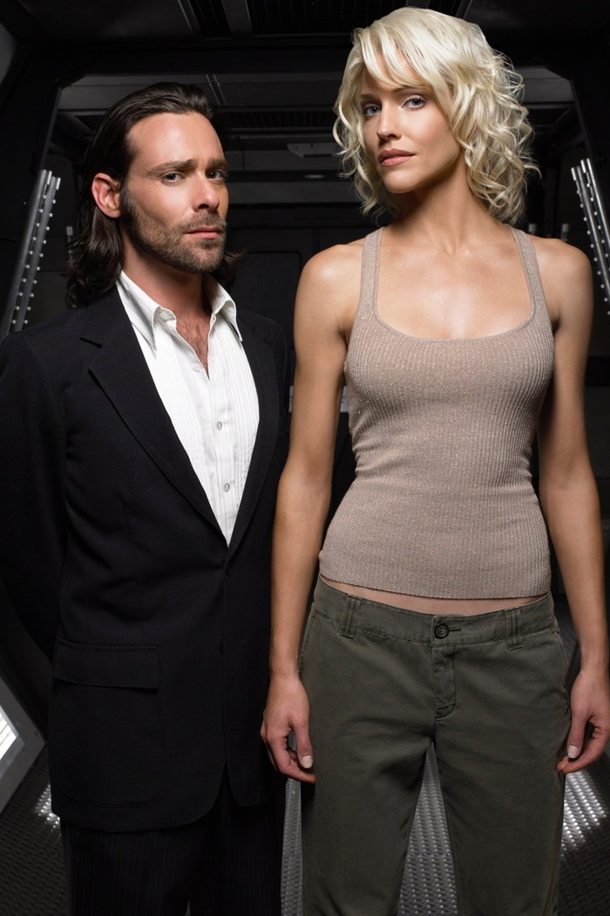
SDÍLENÝ MOZEK
Podvědomí
Mimovědomí
Kolektivní vědomí

Slide 11

MŮŽEME SDÍLET
Informace
Vzpomínky
City

